Slide 1



Kurz důstojníků v záloze pro vysoké školy
KDZ VŠ
:

Slide 2
Výchozí podmínky
Úkol:
Navrhnout studijní program Kurzu Důstojníků v Záloze pro Vysoké Školy (KDZ VŠ).
Záměr:
Vytvořit podmínky pro studenty bakalářských studijních programů pro absolvování
Kurzu Základní Přípravy a Základního Důstojnického Kurzu v průběhu studia.
Cílový stav:
Systémový návrh programu/předmětu KDZ VŠ. Učební dokumentace, včetně hodinové dotace.
Záměr realizace:
Pilotní projekt u jedné vysoké školy – KDZ VŠ = KZP + ZDK – počínaje AR 2026/2027.

Slide 3
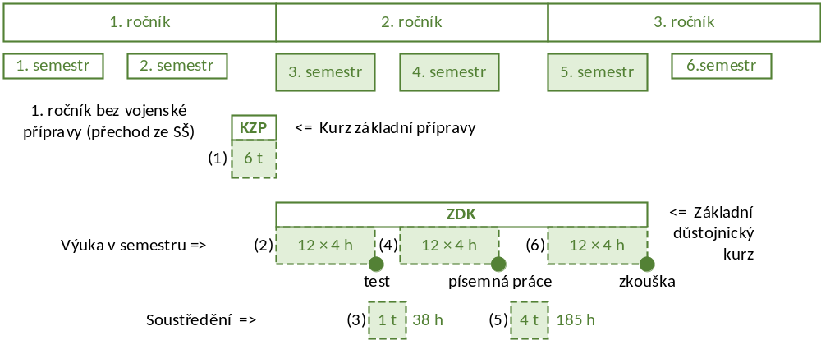
Grafické schéma

Slide 4
Benefity projektu
Pro studenty:
ze strany reMO:
  získání finanční odměny za úspěšné absolvování KZP a ZDK, možnost stipendijních programů u vybraných specializací, možnost získání benefitů vojáka v AZ.
ze strany příslušné VŠ:
  možnost získání kreditů za úspěšné absolvování KZP a ZDK.
Pro vysokou školu:
medializace projektu o zapojení VŠ do přípravy zálohy OS,
zvýšení prestiže VŠ – realizace pilotního projektu,
zapojení VŠ do POKOS na vysokoškolské úrovni,
implementace celospolečenského přístupu k obraně,
propojení vojenské a civilní spolupráce.

Slide 5
Benefity projektu
Pro stát:
medializace projektu o spolupráci reMO s VŠ v oblasti přípravy zálohy OS,
zapojení VŠ do POKOS na vysokoškolské úrovni,
širší rekrutační potenciál,
tvorba záložního velitelského sboru – pro AZ nebo zálohu OS,
implementace celospolečenského přístupu k obraně,
propojení vojenské a civilní spolupráce,
Karlovarský kraj – realizátor pilotního projektu přípravy důstojníků v záloze,
využití studentů – vědecká základna – specifické požadavky AČR na projekty.

Slide 6
Zabezpečení
Organizační zabezpečení:
Uzavření memoranda o spolupráci s příslušnou VŠ.
Gestor a odborný gestor projektu: SRS MO a SPS MO.
Garance, odborná garance a metodická pomoc: VeV – VA, CKaPřND.
Propagace projektu: SST MO, AP AČR, OdKV KaNGŠ, VeV – VA – koordinace AP AČR.
Nábor uchazečů: AP AČR, TerS / příslušné KVV, VŠ.
Personální zabezpečení:
Zabezpečení projektu na dané VŠ – 2 VZP – informace, metodická pomoc, výuka.
Zabezpečení teoretické výuky, praktického výcviku a odborná garance (příprava lektorů)
Materiální zabezpečení, technologická podpora:
Teoretická zaměstnání – daná VŠ: kancelář, kabinet, učebna.
Praktická zaměstnání – příslušné KVV, OC reMO v okolí VŠ, příslušné SOVZ, UVZ VeV – VA.
LMS Moodle pro Blended Learning

Slide 7
Výstupy z projektu
Výstupy z projektu jsou závislé na úspěšnost civilního studia a úspěšnosti absolvování ZDK:
Voják v činné službě v hodnosti por. nebo npor. s úspěšně absolvovaným ZDK
(úspěšný abs. Bc. studia).
Voják v činné službě v hodnosti prap. s úspěšně absolvovaným ZDK (neúspěšný abs. Bc. studia).
Voják v aktivní záloze v hodnosti por. nebo npor. s úspěšně absolvovaným ZDK
(úspěšný abs. Bc. studia).
Voják v aktivní záloze v praporčické hodnosti se započítaným Základním praporčickým kurzem (neúspěšný abs. Bc. studia).
Voják v aktivní záloze příslušník mužstva – bez ZDK a bez započítání ZPrK.
Účastník DVC s úspěšně absolvovaným ZDK – příslušník zálohy s možností povolání na služební místo s hodností por. a npor. (za VS) (úspěšný abs. Bc. studia) – záloha OS.
Účastník DVC se započítaným Základním praporčickým kurzem – příslušník zálohy s možností povolání na služební místo v praporčické hodnosti (za VS) (neúspěšný abs. Bc. studia) – záloha OS.
Účastník DVC bez ZDK a bez započítání ZPrK – záloha OS.

Slide 8
Perspektiva, požadavky, další postup
Perspektiva:
Předložení konceptu na jednání České konference rektorů ČR nebo Rady vysokých škol.
Realizace v krajských městech (spádové oblasti) za podpory KVV.
Požadavky na VŠ / kraj:
Organizační zabezpečení.
Materiální podpora.
Další postup:
Vytvoření pracovního týmu na úrovni reMO / AČR – dopracování projektu.
Jednání s příslušnou VŠ a doladění podrobností realizace.
Uzavření Ujednání mezi MO a příslušnou školou.
Realizace (propagace, nábor zájemců, KZP, …).
Průběžná informovanost zainteresovaných.

